Slide 1
BİLGİSAYAR MÜHENDİSLİĞİ ORYANTASYONU XIV. HAFTA: Açık Kaynak Kodlu Yazılımlar ve GitHub
Dr. Öğr. Üyesi Ayşe Saliha Sunar
assunar@beu.edu.tr

Slide 2
DERS PLANI
HAFTALAR | KONULAR
1 | Üniversitenin işleyişi ve iletişim
2 | Bilgisayarın Tarihçesi, Bilgisayar Bilimlerinin ve Mühendisliğinin Temel Konuları
3 | İnternet ve www
4 | Bilgisayarın Temel Bileşenleri – Yazılım ve Donanım
5 | İşletim Sistemlerine Giriş ve Komut Satırı
6 | Programlama Dillerine Giriş ve Komut Satırı
7 | Programlama Dillerine Giriş, Temel matematiksel işlemler ve Komut Satırı
8 | Ara Sınav
9 | Ağ Yapıları ve Güvenlik
10 | Veri Tabanı ve Veri Madenciliğine Giriş
11 | Programlama dillerinde kontrol deyimleri, döngüler
12 | Programlama dillerinde kontrol deyimleri, fonksiyonlar
13 | Programlama dillerinde uygulama
14 | Açık kaynak kodlu yazılımlar ve Github
15 | Bilgisayar mühendisliği çalışma alanları örnek

Slide 3
AÇIK BİLİM VE AÇIK ERİŞİM NEDİR?
Açık bilim, araştırma sürecinin ve sonuçlarının herkesin erişimine ve paylaşımına açık bir şekilde paylaşılması anlamına gelip, bilimde şeffaflığı ve bilime erişimde adaleti teşvik eder.
Açık erişim, bilimsel bilginin herhangi bir kısıtlama (yasal, teknik, finansal) olmadan bir kaynağın kamunun erişimine açık olmasını ifade eder.

Slide 4
NEDEN AÇIK BİLİM?
Türkiye’nin de üyesi olduğu OECD (Organisation for Economic Co-operation and Development – Ekonomik Kalkınma ve İşbirliği Örgütü) avantajlarını şöyle sıralar:
Daha doğru ve doğrulanabilir bilimsel sonuçlar ve artan toplumsal fayda
Kısıtlı bütçe ile artan üretkenlik
Aynı bilginin toplanması, üretilmesi ve dağıtılmasında maliyet ve tekrarın azalması
Vatandaşların bilime güveninin artması (Bilimsel okur-yazarlık elzem!)

Slide 5
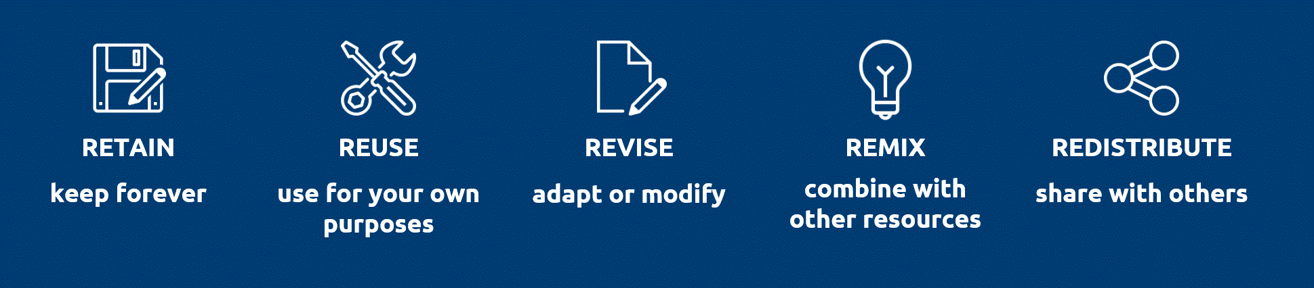
AÇIK ERİŞİMİN 5R ÖZELLİĞİ
Retain – üzerinize geçirmek, kopyalamak
Reuse – tekrar kullanmak
Revise – değiştirmek, başka bir dile çevirmek
Remix – başka içerikler ya da görsellerle birleştirip yayınlamak
Redistribute – kullandığınız ya da değiştirdiğiniz içeriği tekrar dağıtmak

Slide 6
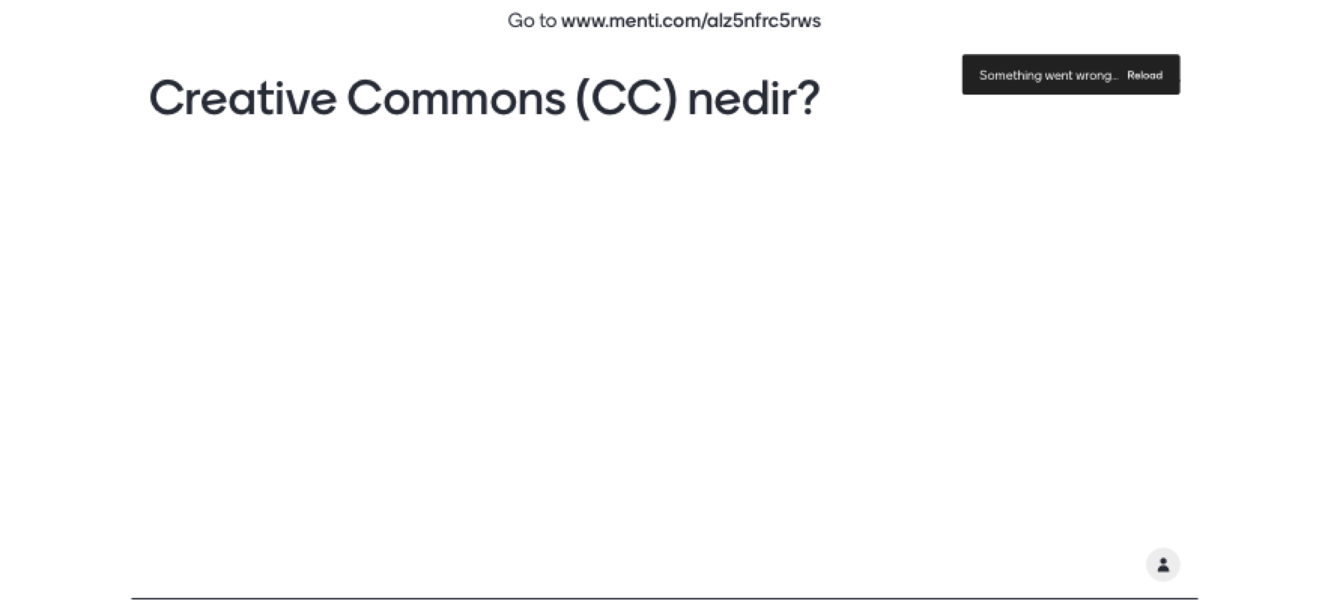
Mentimeter time!

Slide 7
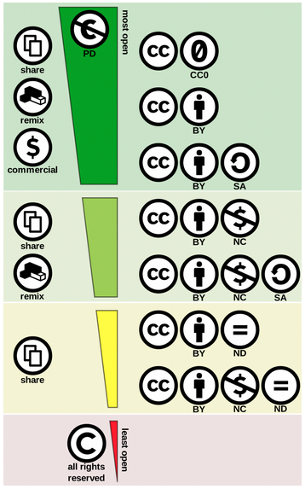
TELİF HAKKI VE LİSANSLAMA
Creative Commons (CC) en bilinen telif hakkı lisanslarından bir tanesidir.
Lisansın türüne göre yapılabilecekler değişmektedir.
‘Her hakkı saklıdır.’ --> ‘Bazı hakları saklıdır.’
https://creativecommons.org

Slide 8
AÇIK ERİŞİM ÖRNEĞİ: AÇIK EĞİTİM MATERYALLERİ
Open Educational Resources (OERs)
UNESCO’nun 2012 yılında başlattığı Açık Eğitim Hareketi ile birlikte eğitim materyallerinin açık paylaşımı teşvik edildi.
MIT OpenCourseware ile ders notlarını paylaşırken Türkiye’de de ODTÜ gibi üniversiteler bu harekete öncülük etti.
COVID-19 pandemisi ile birlikte açık paylaşımda büyük bir artış olurken materyallerin kalitesi aynı şekilde artmadı.

Slide 9
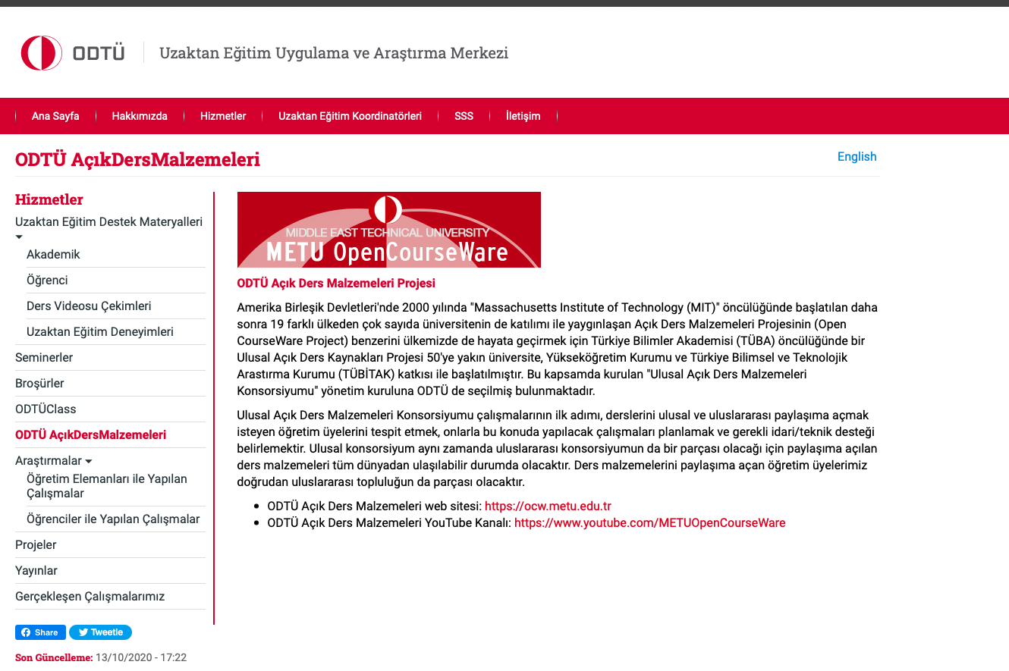
ÖRNEK: ODTÜ AÇIK DERS MALZEMELERİ PROJESİ

Slide 10
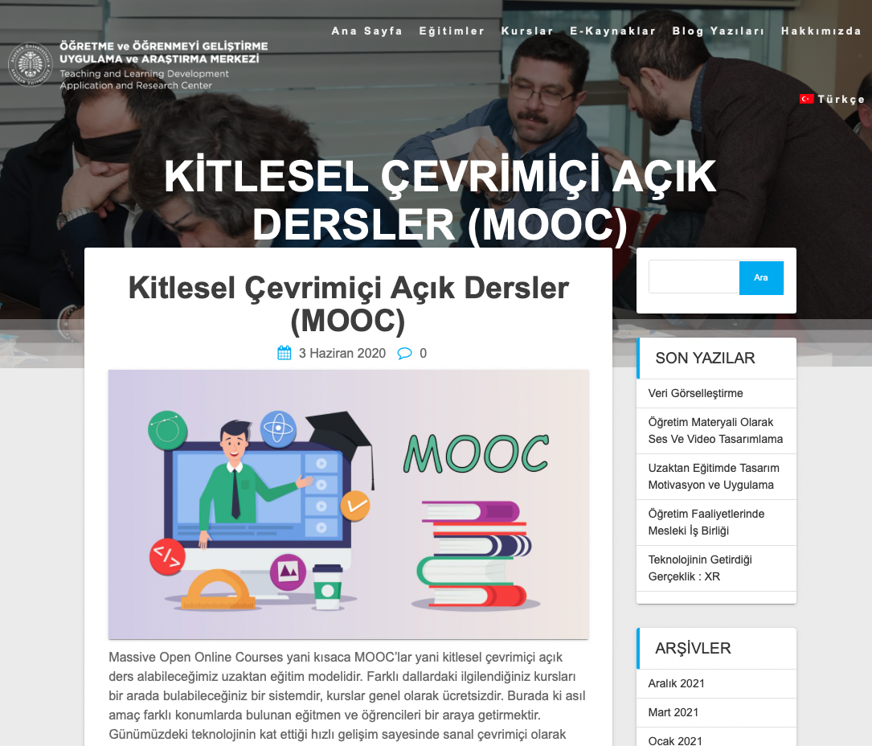
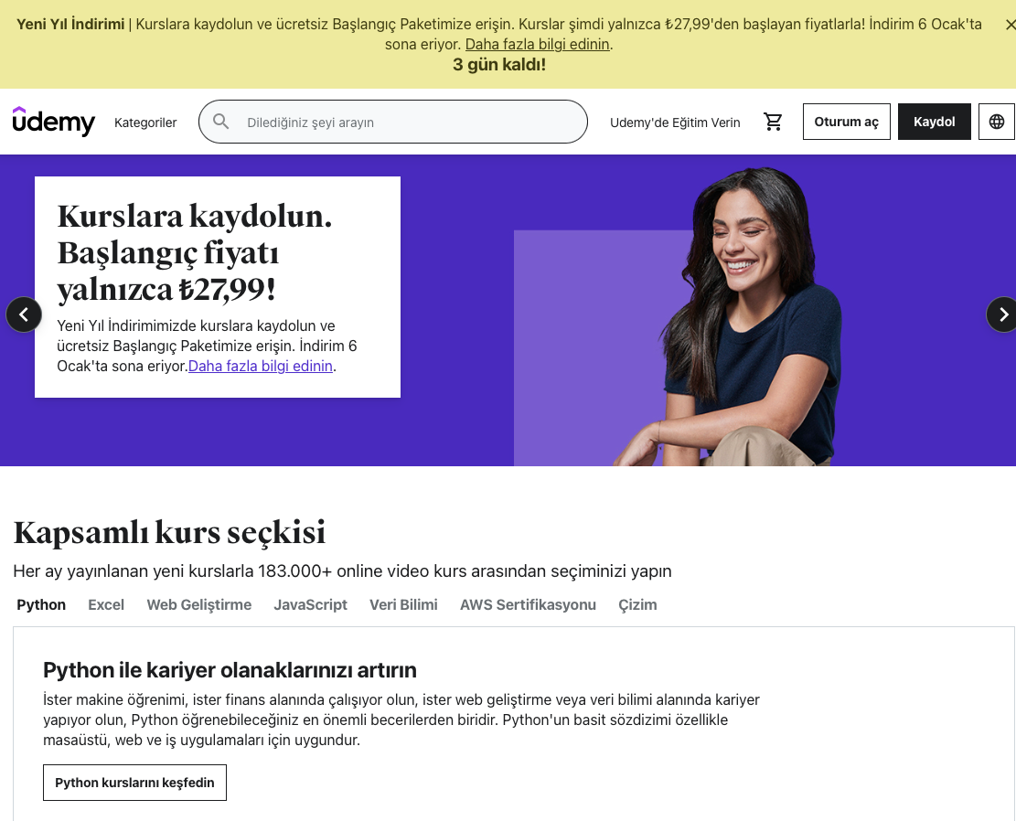
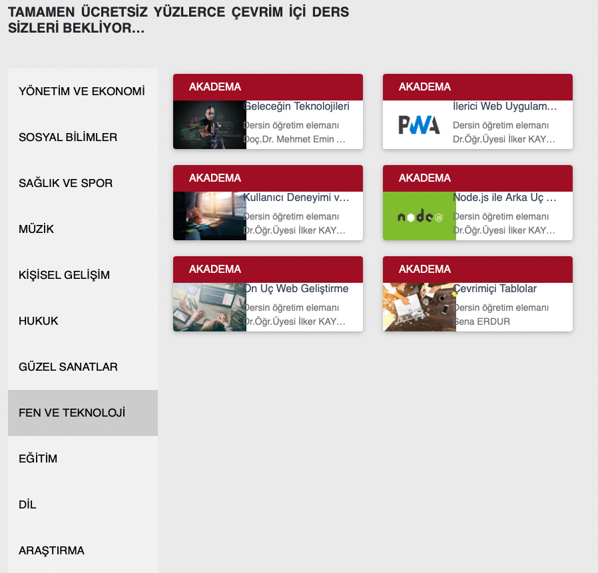
ÖRNEK: KİTLESEL ÇEVİRİMİÇİ AÇIK KURSLAR

Slide 11
AÇIK KAYNAK KOD NEDİR?
Açık kaynak kod, geliştirilen bir yazılımın kaynak kodunun ticari bir amaç gütmeden herkese açık şekilde paylaşılmasıdır.
Açık kaynak kodlu yazılım, işbirliğine dayanır ve kaynak kodunu kullanmak, değiştirmek ve birbiriyle paylaşmak için topluluk üretimini ve meslektaş incelemesini esas alır.
Geliştiriciler, hem toplu hem de bireysel olarak daha yenilikçi yazılım çözümleri oluşturmak için içgörüleri, fikirleri ve kodları paylaşırlar.
Kaynak koduna sahip herkesin daha iyi yeniden kullanılabilirlik ve erişilebilirlik için bu kodu değiştirebilmesine, geliştirebilmesine ve yeniden dağıtabilmesine olanak tanır.
Kaynak: https://www.ibm.com/tr-tr/topics/open-source

Slide 12
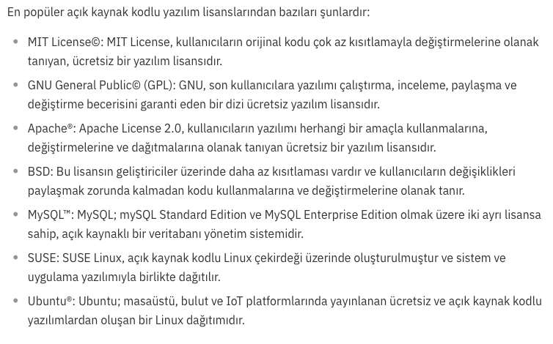
IBM EN POPÜLER AÇIK KAYNAK KOD LİSTESİ

Slide 13
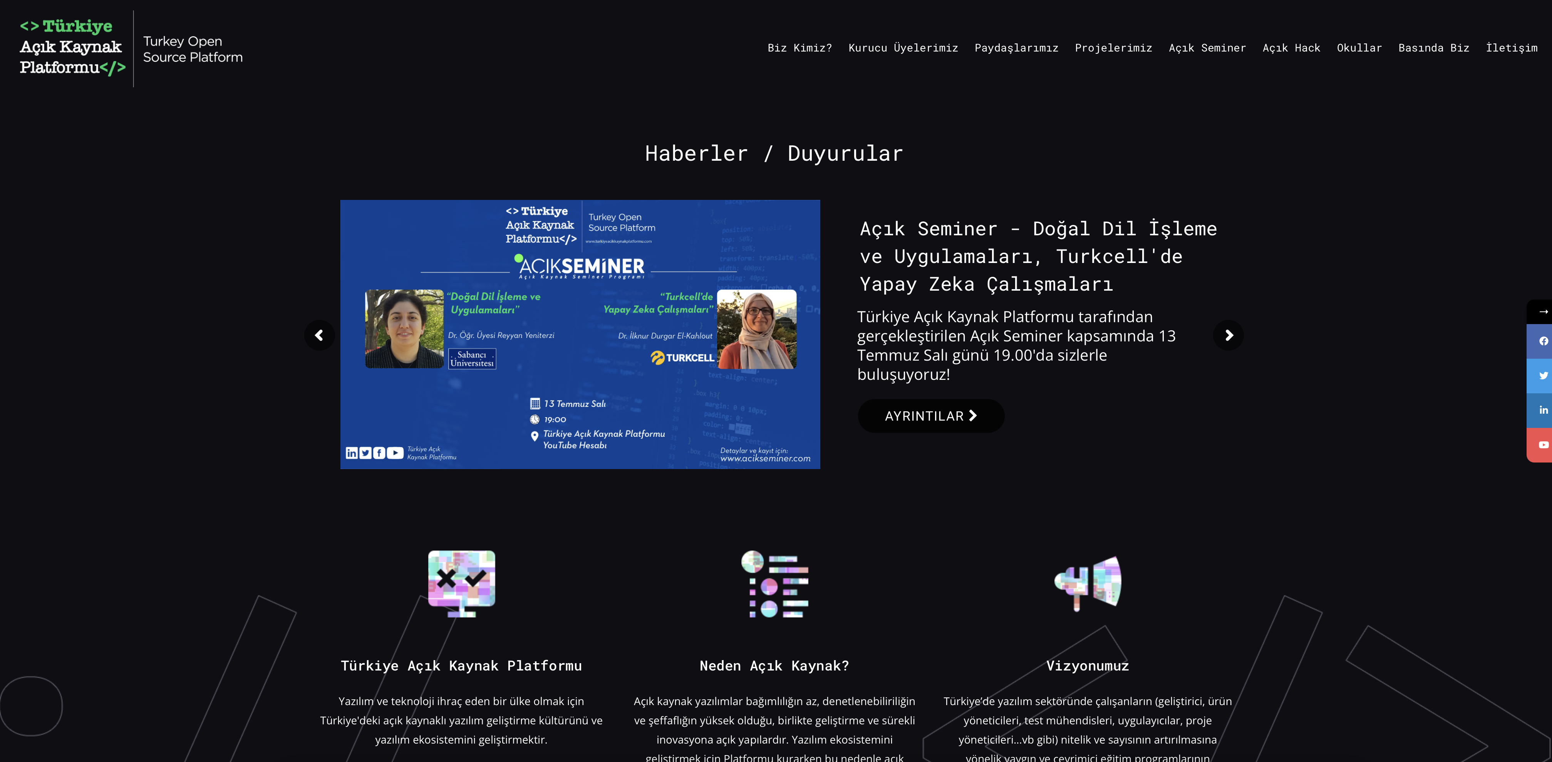
TÜRKİYE AÇIK KAYNAK PLATFORMU

Slide 14
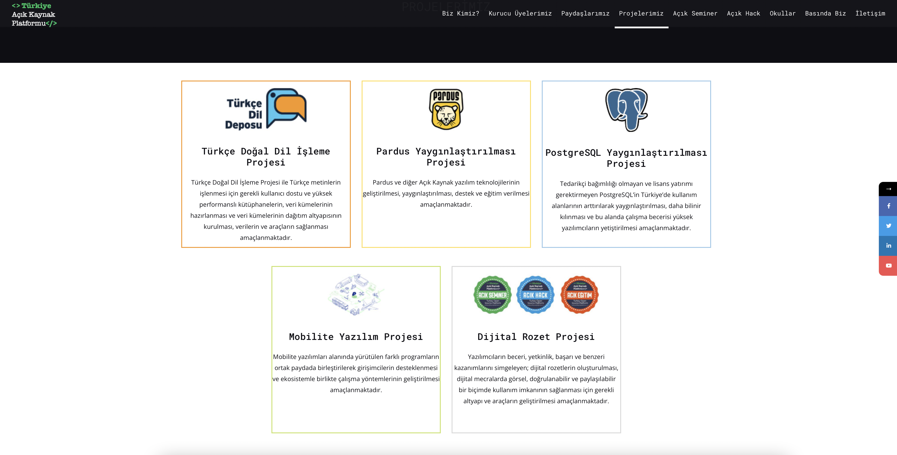
TÜRKİYE AÇIK KAYNAK PROJELERİ

Slide 15
GITHUB
Github, dünyanın farklı yerlerinden geliştirici, programcıların bir araya gelerek yazılım, framework ve kodlarını paylaşıp ortak çalışma projeleri oluşturabildiği, ya da kendilerine ait projelerin GitHub bulut sisteminde kaydedilerek çeşitli araçlarla kolayca tekrar ulaşılmasının sağlandığı, milyonlarca kullanıcısı olan açık kaynak kodlu, web tabanlı bir platformdur.
25 milyondan fazla kullanıcı, 100 milyondan fazla depo (proje) kayıtlıdır.
Kısacası GitHub, Git adlı bir sürüm kontrol sistemini (VCS – version control system) barındıran bulut tabanlı bir hizmettir.
https://www.hostinger.web.tr/rehberler/github-nedir/

Slide 16
GIT NEDİR?
Git, 2005 yılında başlatılan ve piyasadaki en popüler VCS’lerden biri haline gelen açık kaynaklı bir projedir. Geliştiricilerin %87’sinden fazlası projeleri için Git’i kullanır.
Erişim izni verilen ekipteki herhangi bir geliştirici, Git komut satırı araçlarını kullanarak kaynak kodunu ve değişiklik geçmişini yönetebilir.
Git’ler sadece şirket/ekip içinde erişim izni olan kişilerin eriştiği, komut satırından işlerin yürütüldüğü bir mekanizmadır.

Slide 17
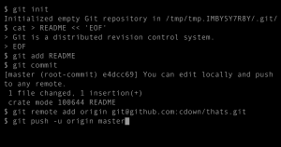
VERSİYON KONTROLÜ
Her dosyanın tam bir uzun vadeli değişiklik geçmişi tutulur. Bu da, dosya üzerinde yıllar içinde birçok kişi tarafından yapılan her değişikliğin tutulması anlamına gelir.
Ekip üyelerinin eşzamanlı olarak aynı kod üzerinde çalışmasına imkan verir. Alt sürümler oluşturarak yazılım üzerinde farklı çalışmaları yürütüp, sonrasında ana yazılıma bunu entegre etmek mümkündür.
Yazılımda yapılan her değişikliği takip edip proje yönetimine bağlayabilme imkanı sağlar. Yazılım üzerindeki sorunların, sürümler ile ilişkilendirilebilmesine ve takip edilebilmesine olanak sağlar.

Slide 18
HUB NEDİR?
Hub, kelime anlamı olarak merkez, mihrak, göbek demektir.
GitHub ise, komut satırını, Git gibi, geliştiriciler için en büyük sosyal ağa çevirmiştir.
Belirli bir projeye katkı sağlamanın dışında GitHub kullanıcılarına kendileri gibi hemfikir insanlarla sosyalleşme olanağı sağlar. İnsanları takip edebilir ve ne yaptıklarını veya kimle bağlantı kurduklarını izleyebilirsiniz.

Slide 19
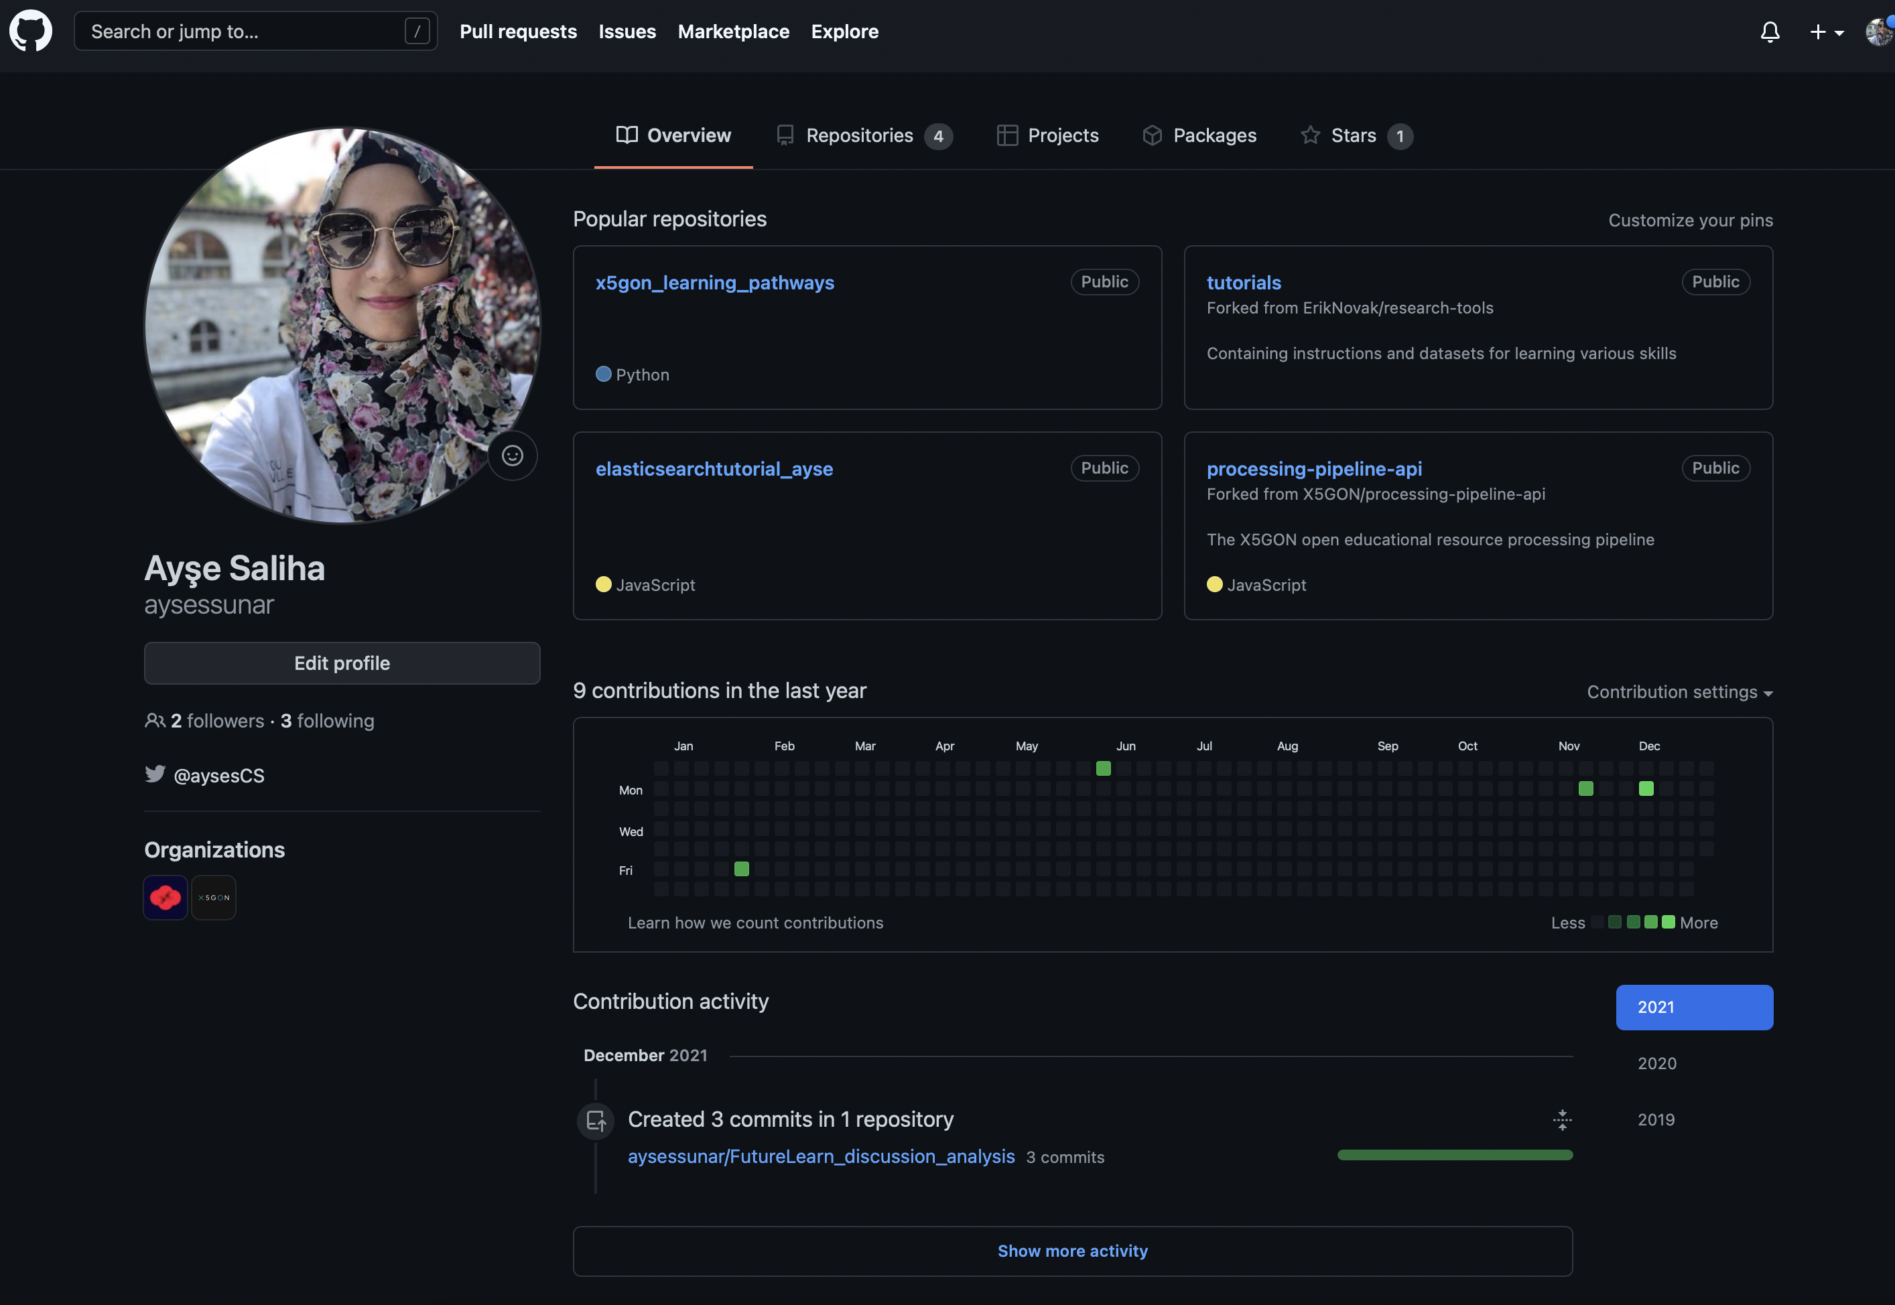
ÖĞRENCİYKEN NEDEN GITHUB’TA PAYLAŞMALIYIM?
Kişisel bir portfolyodur, iş görüşmelerinizde gösterebileceğiniz “ikinci CV” olabilir.
Program geliştirici topluluğuna katkı sağlarsınız.
Dökümantasyon ve yorum satırlarının önemini tecrübe edersiniz ☺
Kodum kötü, programım basit, diye düşünmeyin. Her seviyeden kod, her seviyeden insana yol gösterebilir.

Slide 20
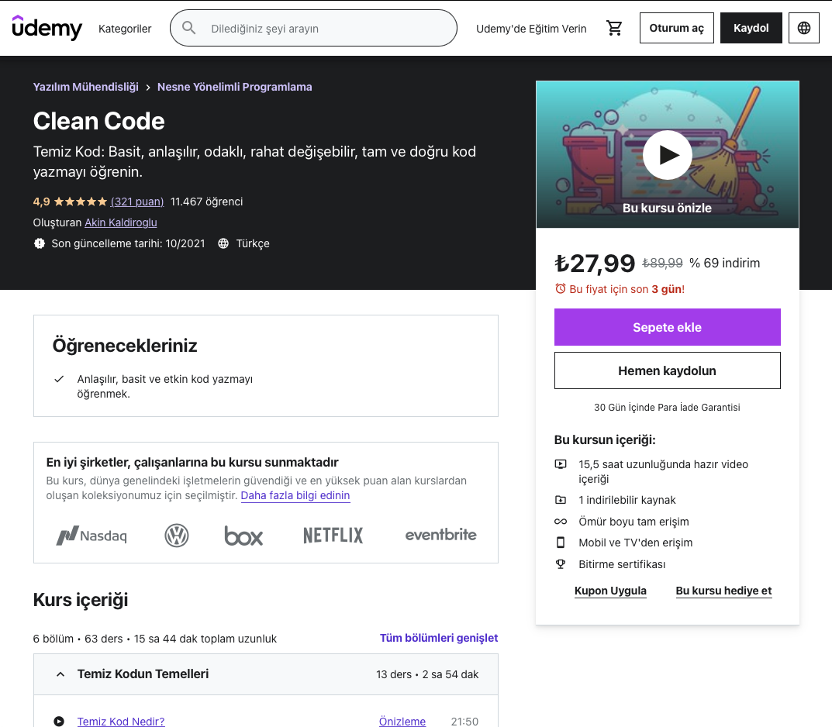
TEMİZ KOD NEDİR, NASIL TEMİZ KOD YAZARIZ?
Basit, anlaşılır, odaklı, rahat değişebilir, tam ve doğru kod yazmak PRATİK YAPARAK gelişebilir.
Temiz ve net isimlendirilmiş, yorum satırı eklenmiş, kolay okunabilir, kendini tekrar etmeyen, orijinal kodu yazmayan yazılımcı tarafından kolay anlaşılabilen kod temiz koddur.

Slide 21
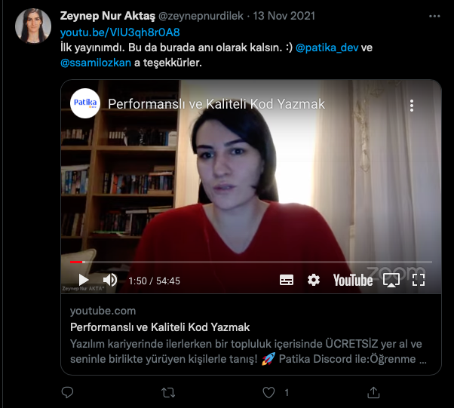
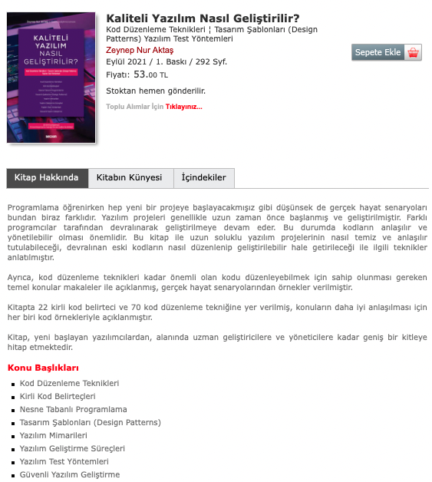
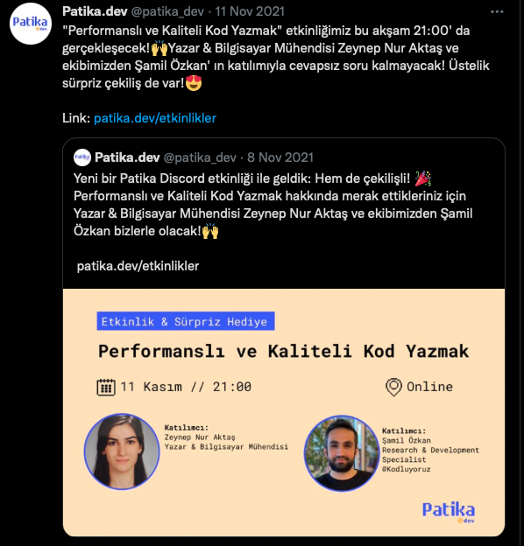
KİTAP ÖNERİSİ
Temiz kod yazmakla ilgili eğitimlerin(in) haberlerini de takip edebilirsiniz.
Kitabın yazarı, Zeynep Nur Aktaş, sosyal medya hesabında sektörün içinden paylaşımlar yapıyor.

Slide 22

SEZONUN SON FİLM ÖNERİSİ : DON’T LOOK UP!
Zamanın sosyal medya ve popülist yönetim anlayışının rasyonel aklı ve bilimsel zihinleri nasıl çaresiz bıraktığına dair hoş bir film.
Rasyonel ve analitik düşünen bir zihnin çok daha sistemli kod yazabileceğini düşünüyorum. O sebeple, analitik düşünme yeteneğinizi geliştirmek üzerine çalışın ☺

Slide 23
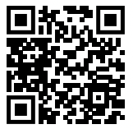
BİLİME KATKI ZAMANI
Bilgisayar Mühendisliği Bölümü öğretim üyesi Dr. Öğr. Üyesi Ayşe Saliha SUNAR’ın “Öğretim Kalitesini Artırmak Üzere Öğrencilerin Sınıf İçi Geribildirimlerinin Doğal Dil İşleme Yöntemleri ile Otomatik Sınıflandırılması” başlıklı araştırması için katılımınız gerekmektedir.
Hiçbir kişisel bilginiz toplanmayacak olup anonim yanıtlar hiç kimse ile paylaşılmayacaktır.
Lütfen mümkün mertebe birden fazla cümleyle ve tam cümle olacak şekilde yanıtlar gönderin.Birkaç kelime ile yazdığınız yorumlar makine öğrenmesini güçleştirecektir.
Teşekkürler!
https://forms.gle/CHz1X5iXdR6ZNKJz5
Scan me!

